Slide 1

Социальная структура общества. Стратификация и мобильность

Slide 2


Верны ли следующие суждения о социальной мобильности?
А. Социальные революции способствуют усилению социальной мобильности.
Б. Социальная мобильность индивида всегда приводит к повышению его социального статуса.
Ответ:
верно только А
верно только Б
верны оба суждения
оба суждения неверны

Slide 3

Назовите любые три «лифта» вертикальной социальной мобильности и проиллюстрируйте примером каждый из них.

Slide 4

Верны ли следующие суждения о социальном неравенстве?
А. Социальное неравенство существует во всех странах с рыночной экономической системой.
Б. Социальное неравенство может стимулировать социальную мобильность личности.
Ответ:
верно только А
верно только Б
верны оба суждения
оба суждения неверны

Slide 5
Какой смысл обществоведы вкладывают в понятие «социальная мобильность»?
Привлекая знания обществоведческого курса, составьте два предложения:
одно предложение, содержащее информацию о 4 каналах социальной мобильности, и
одно предложение, раскрывающее характер социальной мобильности в демократическом обществе.
ПРИЗНАКИ ПОЛИТИЧЕСКОЙ ВЛАСТИ

Slide 6
Верны ли следующие суждения о сущности социальной стратификации общества?
А. Социальная стратификация отражает строение общества.
Б. Социальная стратификация выражается в социальном расслоении.
Ответ:
верно только А
верно только Б
верны оба суждения
оба суждения неверны

Slide 7



 | ПРИМЕРЫ СОЦИАЛЬНОЙ МОБИЛЬНОСТИ |  | ВИДЫ СОЦИАЛЬНОЙ МОБИЛЬНОСТИ
А) | Алексей перевёлся с биологического факультета университета на химический факультет. | 1) | горизонтальная
Б) | Инженер Семён был назначен начальником отдела. | 2) | вертикальная
В) | Студентка Ольга вышла замуж за своего однокурсника, принадлежащего к той же социальной страте, что и она.
Г) | Предприниматель Иван разорился.
Д) | Екатерина вступила в общество охраны природы.

Slide 8

Верны ли следующие суждения о социальной мобильности?
А. Социальная мобильность предполагает изменение индивидом, группой или классом своей позиции в социальной структуре.
Б. Учёные выделяют два вида социальной мобильности: прогрессивную (движение вверх или вниз в системе социальных позиций) и регрессивную (передвижение индивида на одном и том же социальном уровне).
Ответ:
верно только А
верно только Б
верны оба суждения
оба суждения неверны

Slide 9
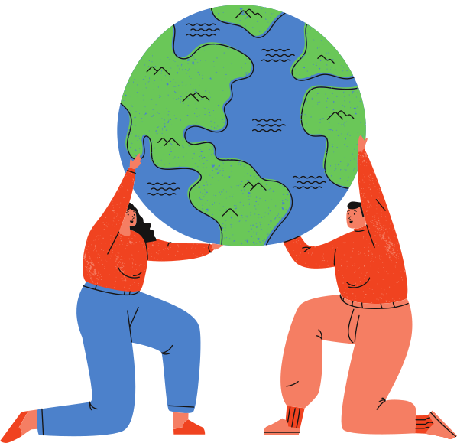
Общества различаются по характеру и типам социальной мобильности. Используя обществоведческие знания, укажите два возможных общественных фактора и один личностный фактор, препятствующих росту социальной мобильности.

Slide 10


Выберите верные суждения о социальной стратификации и социальной мобильности и запишите цифры, под которыми они указаны.
1) Социологи различают индивидуальную и групповую (коллективную) мобильность.
2) Горизонтальная мобильность предполагает переход в социальную группу, находящуюся на другой ступени социальной иерархии.
3) Один из критериев дифференциации социальных групп — уровень доходов.
4) Личные качества человека выступают критерием социальной стратификации современного общества.
5) Одним из критериев социальной стратификации общества выступает объём власти.

Slide 11

Эксперты считают, что искусственное ограничение социальной мобильности государством приводит к негативным последствиям. Опираясь на обществоведческие знания и факты общественной жизни, назовите любые три таких последствия.

Slide 12
Выберите верные суждения о социальной стратификации и запишите цифры, под которыми они указаны.
1) В основу деления общества на страты положены доход, престиж профессии, образование.
2) Одним из критериев социальной стратификации являются индивидуально-психологические особенности личности.
3) Социальная стратификация отражает строение общества.
4) Изменение социального статуса индивида в процессе вертикальной мобильности называют социальной стратификацией.
5) Стратификационная структура общества отражает социальное неравенство людей.

Slide 13


В обществе высказывается мнение о том, что высокий социальный статус родителей не способствует достижению детьми ещё более высокого социального статуса. Используя текст, обществоведческие знания и факты общественной жизни, приведите два аргумента в подтверждение и два аргумента в опровержение этого мнения.

Slide 14
Выберите верные суждения о типах социальной стратификации и запишите цифры, под которыми они указаны.
1) Классовый тип стратификации характерен для ранних периодов развития общества.
2) В истории человечества существовали разные типы социальной стратификации.
3) Сословная стратификация господствовала в период Средневековья.
4) В условиях кастового строя крайне низкий уровень социальной мобильности.
5) Одним из проявлений классовой стратификации в современном обществе служит юридическое закрепление прав и обязанностей за отдельными социальными группами.

Slide 15
Используя обществоведческие знания,
1) раскройте смысл понятия «социальные лифты»;
2) составьте два предложения:
− одно предложение, содержащее информацию о наиболее распространённом канале социальной мобильности в современном обществе;
− одно предложение, раскрывающее роль социальных лифтов в жизни человека.

Slide 16
План на тему «Социальная стратификация»
1. Социальная стратификация — понятие.
2. Критерии социальной стратификации:
а) уровень доходов;
б) объём власти;
в) уровень образования
г) уровень престижа
3. Виды социальной стратификации:
а) профессиональная;
б) экономическая;
в) политическая.
4. Исторические типы стратификации:
а) касты;
б) сословия;
в) классы и т.д.
5. Функции социальной стратификации
а) Метод выявления социальных слоев общества.
б) Представление социального портрета общества.

Slide 17
План на тему «Социальная мобильность»
Понятие социальной мобильности
Виды социальной мобильности
а) Вертикальная/Горизонтальная.
б) Индивидуальная/Групповая.
в) Межпоколенная/Внутрипоколенная.
г) Организованная/Структурная.
3. Виды каналов социальной мобильности
а) социальный статус семьи;
б) физические и умственные способности;
в) получение образования;
г) военная служба;
д) вступление в брак;
е) смена места жительства;
ж) гражданская война;
з) иностранная интервенция;
и) военный переворот.

Slide 18
4. Показатели социальной мобильности
а) Скорость
б) Интенсивность
в) Индекс мобильности
5. Факторы, влияющие на социальную мобильность:
а) степень открытости социальных структур;
б) уровень экономического и научно-технического
развития общества;
в) степень свободы человека и т.д.
6. Типы маргиналов
а) Этномаргиналы
б) Социомаргиналы
в) Религиозные маргиналы
г) Экономические маргиналы
д) Политические маргиналы
е) Биомаргиналы

Slide 19
Выберите верные суждения социальной стратификации запишите цифры, под которыми они указаны.
1) В основу деления общества на страты положены доход, престиж профессии, образование.
2) Одним из критериев социальной стратификации являются индивидуально психологические особенности людей.
3) Социальная стратификация отражает строение общества.
4) Любые изменения обществе называют социальной стратификацией.
5) Стратификационная структура общества отражает сложившееся в нём социальное неравенство.

Slide 20


Используя обществоведческие знания,
1) раскройте смысл понятия «социальная структура»;
2) составьте два предложения:
− одно предложение, содержащее информацию об особенностях открытых социальных структурах;
− одно предложение, раскрывающее суть любого элемента социальной структуры.

Slide 21


После окончания технического колледжа молодой человек устроился консультантом в фирму по производству компьютеров. Спустя некоторое время он поступил на курсы повышения квалификации. Изменения произошли и в его личной жизни: он женился на дочери совладельца компании. Завершение учебы на курсах совпало с его назначением главным менеджером предприятия. Иллюстрацией какого социального процесса может служить данный сюжет? Какие факторы сыграли здесь решающую роль? (Укажите два фактора). Как они называются в социологии?

Slide 22

В любом современном обществе существуют богатые и бедные, различающиеся уровнем дохода и властью в обществе. Какое социальное явление иллюстрируют указанные различия? На основе обществоведческих знаний укажите любые три социальных фактора, которые эти различия определяют.

Slide 23

В государстве Z были проведены реформы, приведшие к отмене законодательно установленных преград для продвижения по службе, которое раньше находилось в тесной зависимости от происхождения. Теперь представители незнатных слоёв населения получили возможность получать образование в высших учебных заведениях, которое им ранее было недоступно, устраиваться на высокооплачиваемые и престижные должности, что приводило к изменениям в структуре общества. Многие выходцы из нижних слоёв общества возглавили крупные общественные организации, которые впоследствии вошли в представительный орган власти. Согласно статистическим данным, около 80% государственных служащих, в том числе на высоких должностях, уже через 20 лет после проведения реформы являлись выходцами из нижних слоёв общества.
Какие две сферы общественной жизни нашли отражение в данном тексте?
Какое социальное явление отражают приведённые в тексте данные?
Используя обществоведческие знания, приведите три любых фактора, способствующих данному явлению.
Назовите два любых вида данного явления.

Slide 25


Slide 26



Slide 28



Slide 30




